Slide 1
データ分析演習
津田塾大学総合政策学部総合政策学科 | データ政策学
松本 崇斗(Takato Matsumoto)
takato.matsumoto0114@gmail.com

Slide 2
コンテンツ
不動産データの分析
不動産価格の予測

Slide 3
コンテンツ
不動産データの分析
不動産価格の予測

Slide 4
不動産データの分析
不動産データの分析を行う
データを分析して，データの特徴をつかむ
どんな要素が物件価格に影響を与えているのかを分析する
Google Colaboratoryを使います
eda.ipynbを開いてください

Slide 5
コンテンツ
不動産データの分析
不動産価格の予測

Slide 6
不動産価格の予測 | 線形回帰モデルの作成
不動産価格を予測するために線形回帰モデルを作成します
価格が分かっていない不動産の情報（立地や広さなど）を モデルに当てはめると、価格を予測することができます

Slide 7
不動産価格の予測 | データの用意
Training dataを使って回帰モデルを作ることで Test dataの物件価格の予測ができます
Training data
モデル学習用のデータ
Test data
(priceが分からないがareaが入っているデータ)
price | area
240000 | 100
300000 | 200
240000 | 300
300000 | 400
price | area
? | 150
? | 200
? | 350
? | 400

Slide 8
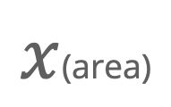
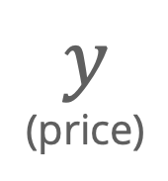
不動産価格の予測 | 線形回帰モデルの学習
Training dataのプロットに対して 点線の長さの合計が一番短くなるよう直線を引くイメージです
最小二乗法という手法を使ってます（点線の長さの2乗の合計を最小化する）
求まった直線が線形回帰モデルです
Training data
300000
price | area
240000 | 100
300000 | 200
240000 | 300
300000 | 400
$$y$$
(price)
240000
100
200
$x$(area)
300
400

Slide 9
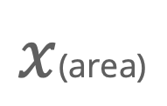

不動産価格の予測 | 線形回帰モデルの学習
求まった直線は以下の式で表されます
$$y=ax+b$$
$$y$$
(price)
$$\text{目的変数}= 係数 × 説明変数+切片$$
$x$(area)

Slide 10
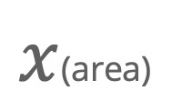


不動産価格の予測 | priceの予測
線形回帰モデルに対して Test dataのareaを代入してpriceを予測します
$$y=ax+b$$
Test data
price | area
? | 150
? | 200
? | 350
? | 400
$$y$$
(price)
150
200
$x$(area)
350
400

Slide 11
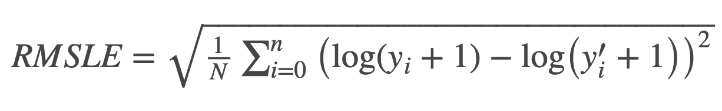
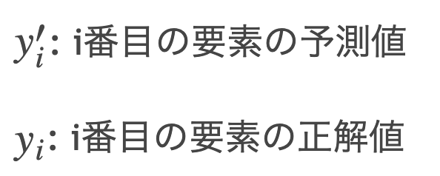
不動産価格の予測 | モデルの評価
Kaggleというコンペティションプラットフォームを用いて予測モデルの評価をする
Prediction dataとTrue dataの誤差の計算を行い，評価する
誤差が小さいほど良い予測ができており，精度が高いと言える
評価はRMSLE(Root Mean Squared Logarithmic Error)という評価関数を用いる
Prediction data
True data
id | price
3 | 468604
4 | 268328
id | price
3 | 450000
4 | 290000

Slide 12
不動産価格の予測 | 実践
modeling.ipynbを開いてください
ノートブックを実行するとoutputフォルダにsubmission.csvが作成されます
submission.csvはPrediction dataです
submission.csvを開いて確認してください

Slide 13

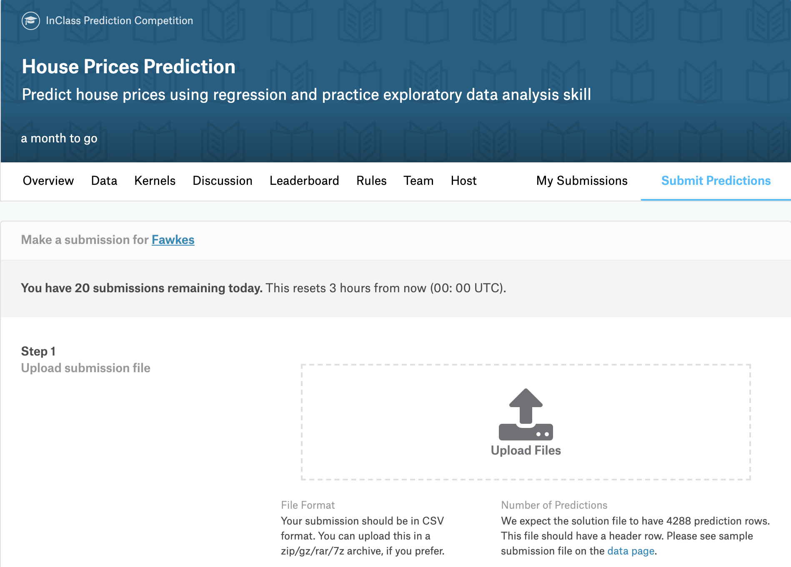
不動産価格の予測 | 実践
submission.csvをKaggleへ提出してください
予測値と正解値の誤差（モデルの評価）が表示されます
自分が提出した予測値の精度がランキングされます
ここをクリック
ここへsubmission.csvをドラッグ&ドロップ

Slide 14
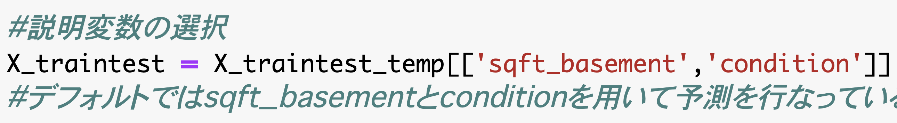
不動産価格の予測 | 実践
予測精度の向上
価格に影響を与えると分析した要素（カラム）を入力する
使うカラムは5つまででお願いします
どんな組み合わせのとき，精度が高くなったでしょうか？
説明変数を変えたら必ず「#提出ファイルの入力」までプログラムを実行してください

Slide 15
不動産価格の予測 | 実践
価格に影響を与えるデータを使うと精度が良くなります
例えば、立地、部屋の広さは大きく価格に影響を与えそうなど
以下の組み合わせの時RMSLEは0.26802でした
sqft_living
grade
lat
yr_built
view

Slide 16
不動産価格の予測 | 実践
全てのカラムを使ってみてください
他の手法も試して上位を目指してみましょう！

